Slide 1

Antimo Barbato M63/1079
Ricerca operativa

Slide 2

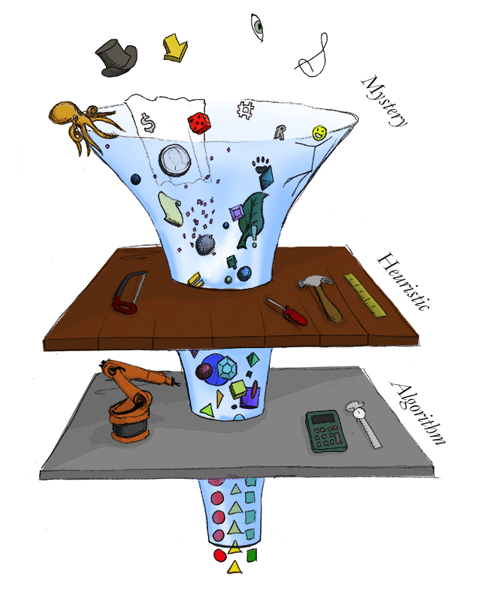

Algoritmi Euristici
Gli metodi euristici o approssimanti ricercano una buona soluzione del problema, non necessariamente ottima, con tempi di calcolo più contenuti rispetto agli approcci esatti
La bontà di una soluzione è valutata in termini di scarto percentuale tra la soluzione ottenuta e quella individuabile attraverso l’utilizzo di una tecnica esatta
gap $=\frac{|OPT\left(I\right)−EUR(I)|}{|OPT\left(I\right)|}×100$

Slide 3
Algoritmi Euristici
Gli algoritmi euristici si dividono in due principali classi:
Algoritmi Costruttivi (greedy): costruiscono la soluzione attraverso il passaggio per soluzioni parziali. Seleziona ad ogni iterazione l’elemento che, a quel passo, risulta essere il più conveniente senza preoccuparsi della complessità della soluzione
Algoritmi migliorativi: partono da una soluzione del problema e cercano di modificarla con l’obiettivo di ottenere una migliore. Rientrano, in tale categoria, gli algoritmi di ricerca locale.

Slide 4
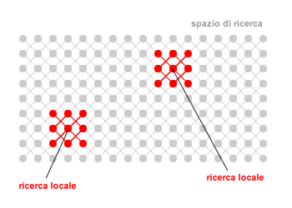
Algoritmi di ricerca locale
L’idea alla base degli algoritmi di ricerca locale è la seguente:
Si parte da una soluzione iniziale H0 ϵ Ʃ, si costruisce un intorno di H0 (N(H0)) costituito da soluzioni vicine ad H0
Si ispeziona l’intorno di H0 e si calcola la migliore soluzione H1 appartenente all’intorno
Se H1 coincide con H0 l’euristica termina, altrimenti si itera il procedimento ripartendo da H1

Slide 5
Tabu Search
L’euristica tabu search è un tipico esempio di algoritmo di ricerca locale impiegato per superare tutte quelle situazioni di stallo che potrebbero verificarsi in presenza di punti di minimo locale.
In corrispondenza di un minimo locale, ad ogni iterazione, l’euristica tabu search selezionerà la migliore soluzione contenuta nell’intorno nonostante tale nuova soluzione possa essere caratterizzata da un valore di funzione obiettivo peggiore rispetto a quello della soluzione corrente
L’euristica tabu search pur effettuando mosse peggiorative può incappare in un minimo locale causando dei loop. Tale problematica è risolta mediante l’utilizzo di un meccanismo di memoria che ci permetterà di tenere traccia delle soluzioni già esplorate.

Slide 6
Tabu Search
Strategia generale dell’euristica tabu search:
Fase di inizializzazione Si sceglie una soluzione iniziale S di innesco dell’algoritmo
Costruzione dell’intorno Alla generica iterazione k, si definisce un intorno di S: N(S,k)
Determinazione di una nuova soluzione Si individua una soluzione S’ ∈ N(S,k) che risulti migliore della soluzione precedente sulla base di uno stimatore E[N(S,k)] sostituendo poi S’ con S
Criterio di arretro Se soddisfatto tale criterio l’algoritmo si interrompe e restituisce la miglior soluzione calcolata durante il processo di ricerca. Altrimenti si pone k=k+1 e si torna alla costruzione dell’intorno

Slide 7
Componenti Tabu Search
Stimatore E[N(S,k)] Lo stimatore rappresenta un criterio di valutazione della soluzione che ad ogni iterazione permette di scegliere la soluzione giudicata migliore. Di solito si fa riferimento alla funzione obiettivo, o al più alla sua versione semplificata.
Definizione Criterio di Arresto I possibili criteri di arresto sono di base due: 1) numero massimo di iterazioni complessive 2) numero massimo di iterazioni peggiorative consecutive
Liste Tabu Tutte le soluzioni analizzate durante le iterazioni precedenti verranno memorizzate in delle liste in maniera tale da confrontare tali soluzioni con la soluzione corrente, in modo tale da evitare situazioni di loop.

Slide 8
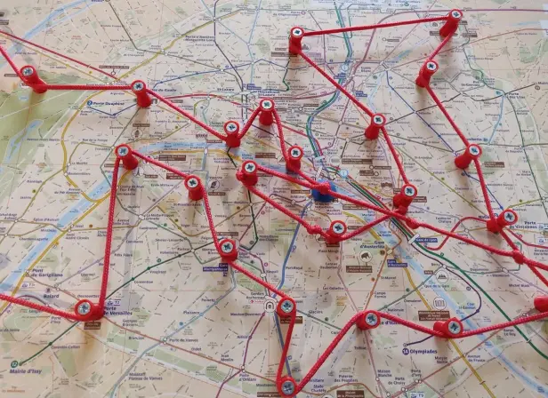
Problema del commesso viaggiatore
Il problema del commesso viaggiatore, in inglese Traveling Salesman Problem (TSP), rappresenta il problema di ottimizzazione combinatoria più conosciuto e studiato in letteratura.
Un commesso viaggiatore deve visitare un certo numero di città a partire dalla propria città di residenza e ritornare alla fine del giro alla città da cui era partito percorrendo la strada di lunghezza complessiva minima
Dato un grafo G=(V,A) si definisce circuito hamiltoniano un ciclo passante per tutti i nodi del grafo una e duna sola volta; se ad ogni arco del grafo si associa un peso positivo allora ad ogni circuito hamiltoniano si può associare un costo dato dalla somma dei costi degli archi che lo compongono
Obiettivo: il nostro obiettivo consisterà nell’andare ad individuare, tra tutti i possibili circuiti hamiltoniani, quello avente costo minimo

Slide 9
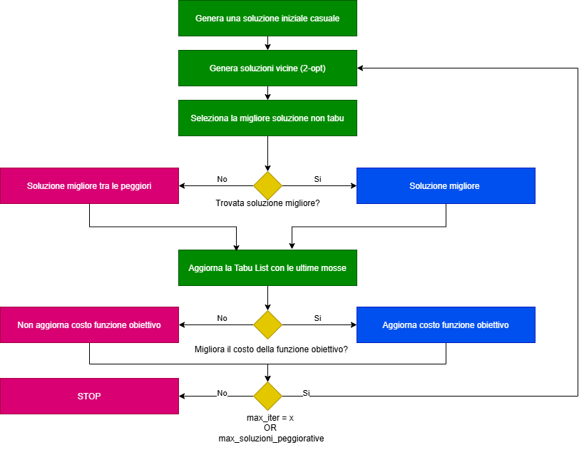
Flow Chart: Euristica Tabu Search
Di seguito è riportato un diagramma di flusso per illustrare in maniera preliminare l’algoritmo tabu search prima di passare al codice

Slide 10

Passiamo al codice

Slide 11
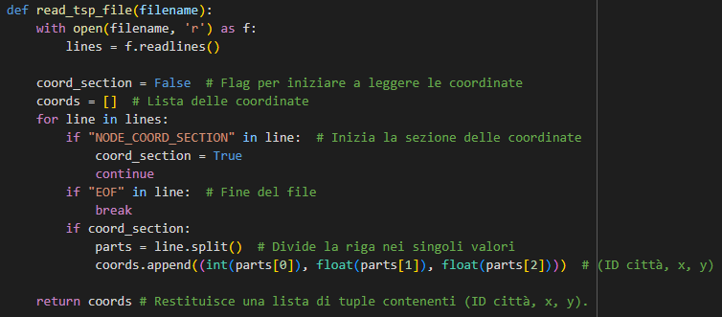
Lettura del file TSP
La funzione read_tsp_file(filename) legge un file .tsp che contiene le coordinare della città in un’istanza del TSP.

Slide 12
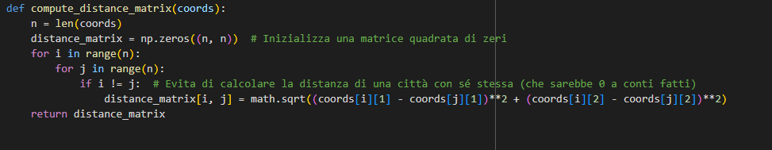
Creazione della matrice delle distanze
La funzione compute_distance_matrix(coords) calcola la matrice delle distanze tra tutte le città.
Si inizializza una matrice quadrata n x n dove n è il numero di città e si calcola per ogni coppia (i,j) la distanza euclidea.

Slide 13
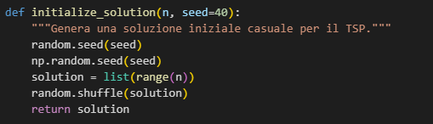
Generazione soluzione iniziale
La funzione initialize_solution(n, seed=40) genera un ordine casuale di città come soluzione iniziale, impostando un valore di seed di base per ottenere risultati ripetibili
Crea una lista di indici delle città [0…n-1] e ’’mescola’’ casualmente la lista restituendo una sequenza casuale

Slide 14
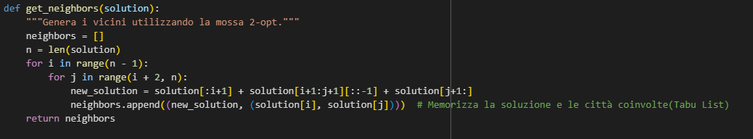
Generazione dell’intorno
La funzione get_neighbors(solution) genera le soluzioni vicine usando 2-opt.
Itera su tutte le possibili coppie di città, evitando quelle consecutive e inverte gli indici.
Genera una soluzione e la aggiunge alla lista dei vicini
Supponendo i=1 e j=3, i corrisponderà a B e j a D, devo invertire il segmento tra i+1 e j, cioè tra C e D
Tour originale: A → B → C → D → E → A
Archi che verranno rimossi: B → C e D → E
Inverto l’ordine delle città nel segmento tra i +1 e j: A → B → D → C → E → A
Notes:
solution[:i+1]: mantiene le città da 0 a i (nell'esempio: A, B) solution[i+1:j+1][::-1]: inverte l'ordine delle città da i+1 a j (nell'esempio: C, D diventa D, C) solution[j+1:]: mantiene le città da j+1 alla fine (nell'esempio: E)
(i+2) città non adiacenti

Slide 15
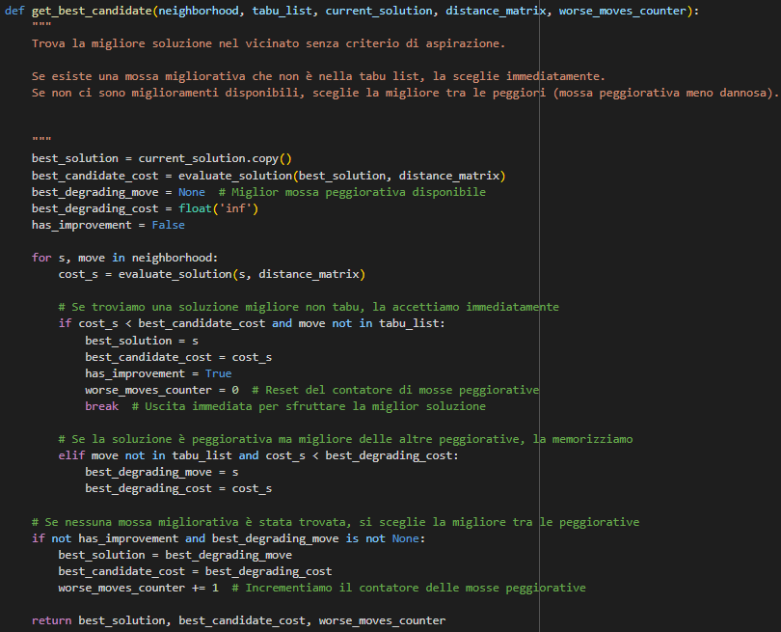
Selezione del miglior candidato
La funzione get_best_candidate(….) seleziona la migliore soluzione tra i vicini rispettando le regole della lista tabu.
Per ogni soluzione vicina calcola il costo.
Se la soluzione è migliorativa e non è tabu, la accettiamo immediatamente.
Se nessuna soluzione migliorativa è disponibile, sceglie quella meno peggiore e aggiorna il contatore delle mosse peggiorative.
Restituisce la migliore soluzione, il suo costo e il contatore aggiornato delle mosse peggiorative.
Notes:
(s,move) mi serve per controllare sia la soluzione che la mossa generata

Slide 16
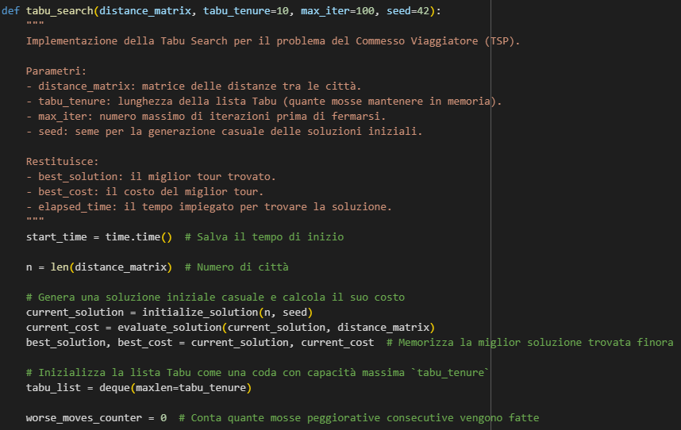
Tabu Search (1)
L’algoritmo Tabu search è usato per trovare il percorso a costo minimo
Inizializza la soluzione casuale e la lista tabu
Genera i vicini
Seleziona il miglior candidato
Aggiorna la soluzione corrente
Aggiunge la soluzione alla tabu list
Se il numero di mosse peggiorative è troppo alto, interrompe la ricercarca

Slide 17
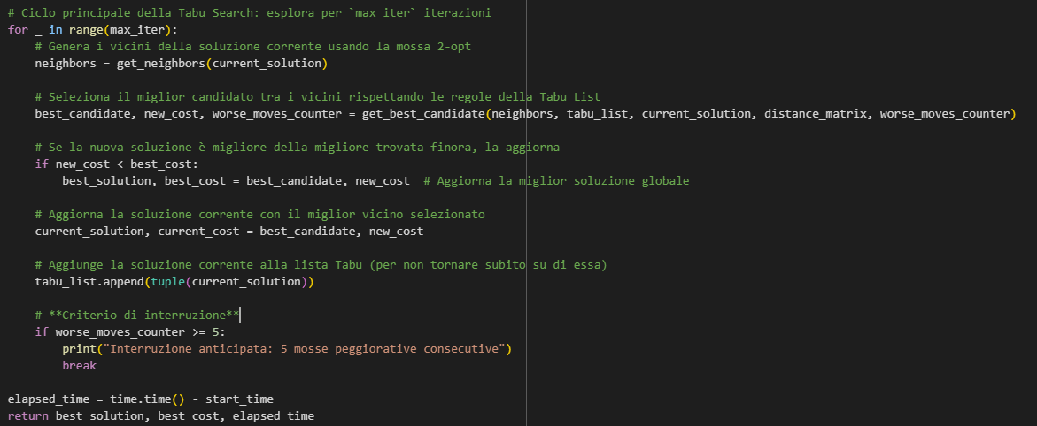
Tabu Search (2)
Viene tenuta traccia del tempo di esecuzione dell’algoritmo
Si sfrutta deque per la tabu list che sta per double-ended queue cioè coda a doppia estremità che offre una struttura dati più efficiente rispetto a list

Slide 18
Dataset eil76.tsp (simmetrico)
La dimensione della tabu list è impostata in maniera statica al 20% della dimensione del problema.
Time (s) | Max Iter | Tabu List | Best Tour Cost | Mosse peggiorative | Gap (%) | Seed
0.93 | 100 | 14 | 1442 | 0/50 | 164.42 | 42
5.06 | 200 | 14 | 848 | 0/50 | 55.61 | 42
11.23 | 300 | 14 | 589 | 44/50 | 6.20 | 42
10.37 | 306 | 14 | 579 | 50/50 | 6.1981 | 42
16.79 | 500 | 14 | 589 | 0 | 8.10 | 40
A causa dei limiti derivati dall’algoritmo, si è proceduto ad un approccio multi-start variando in maniera
casuale la soluzione iniziale ed eseguendo dei riavvii, cercando un valore di gap minore.
Time (s) | Max Restart | Tabu List | Best Tour Cost | Gap (%)
737.4 | 50 | 14 | 556 | 2.02

Slide 19
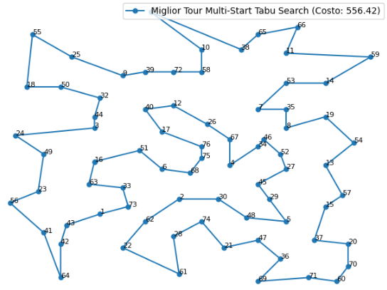
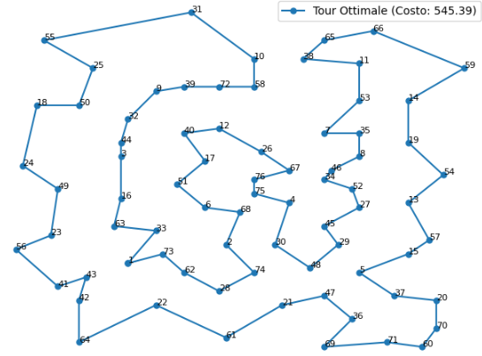
Multi-start vs Tour Ottimale

Slide 20
Dataset ch150.tsp (simmetrico)
La dimensione della tabu list è impostata in maniera statica al 20% della dimensione del problema.
Time (s) | Max Iter | Tabu List | Best Tour Cost | Mosse peggiorative | Gap (%) | Seed
10.58 | 100 | 30 | 41482 | 0/50 | 535.04 | 40
15.52 | 200 | 30 | 30894 | 0/50 | 372.96 | 40
25.24 | 300 | 30 | 22712 | 0/50 | 247.70 | 40
68.94 | 600 | 30 | 9196 | 0/50 | 40.78 | 40
268.62 | 1200 | 30 | 7129 | 1/50 | 9.15 | 40
A causa dei limiti derivati dall’algoritmo, si è proceduto ad un approccio multi-start variando in maniera
casuale la soluzione iniziale ed eseguendo dei riavvii, cercando un valore di gap minore.
Time | Max Restart | Tabu List | Best Tour Cost | Gap (%)
1h 56m 21s | 25 | 30 | 6659 | 1.95

Slide 21
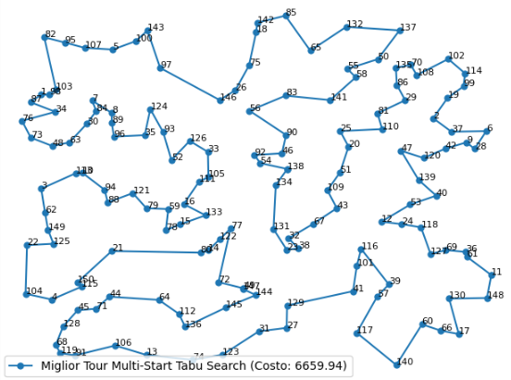
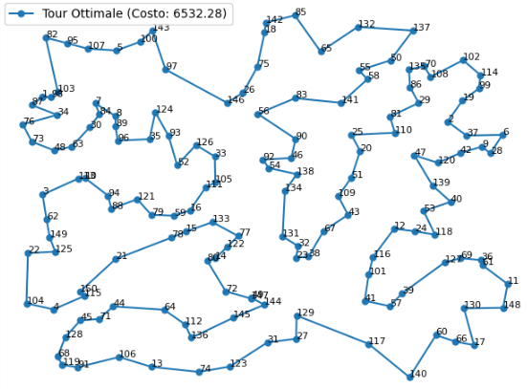
Multi-start vs Tour Ottimale

